Slide 1
第十九章 生活用电
第3节 安全用电

Slide 2
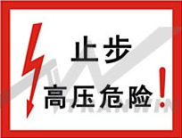
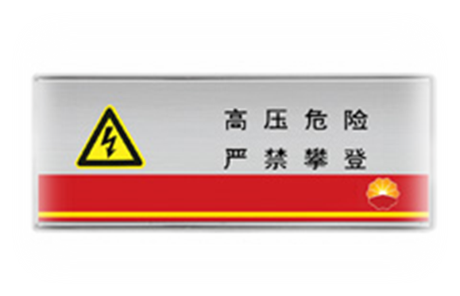
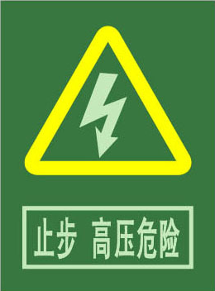
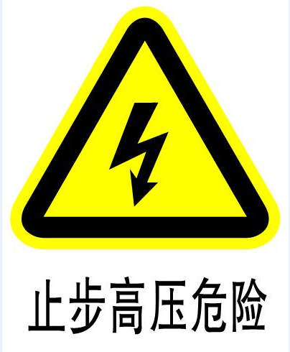
同学们见过这些标志吗？
那么，高压为什么危险呢？电压越高对人身的危险性越大吗？

Slide 3
人体对电流反应一览表
0.1～0.2 mA | 对人体无害反而能治病
1 mA 左右 | 引起麻的感觉
不超过10 mA | 人尚可摆脱电源
超过30 mA | 感到剧痛，神经麻痹， 呼吸困难，有生命危险
达到100 mA | 只要很短时间使人心跳停止
结论：通过人体的电流越强，触电死亡的时间越短。
注：上表不是直接从实验得来的，而是从触电事故的统计资料分析得来的.

Slide 4

为什么电压越高越危险
由欧姆定律：I=U/R 可知
当R一定时：U增大，I随着增大
所以电压越高，触电时，通过人体电流越大，对人的生命危害越大。

Slide 5
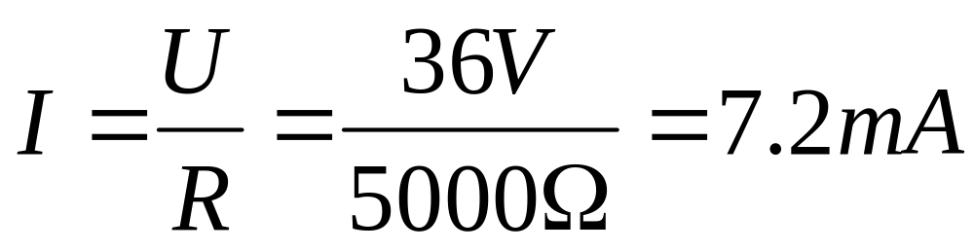
想想议议
通过人体的电流达到100mA时，只要很短时间就会使人窒息、心跳停止，发生触电事故。已知健康的人两手间的电阻最大为5kΩ,此时，刚好不小心两手抓到了36V电源两极上，请你谈谈想法，他会不会触电？

Slide 6
(2)若他不小心触到220V的电时，通过人体的电流为
_____mA，对他有危害吗？
I=U/R=220V/5000 Ω=0.044A=44mA
经验证明：只有_______的电压对人体才是安全的。
我国照明电路的电压是_______，对人体是有害的。
不高于36V
220V

Slide 7
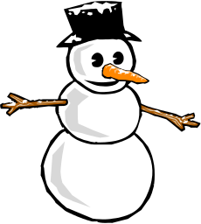
为什么不能用湿手触摸电器
当人体用湿手触摸电器时，人体电阻变小，通过人体电流很大；同时用电器潮湿后，很容易变成导体，产生漏电等现象，造成触电事故。
答案
想一想：
电吹风为什么不可在浴室中使用？
潮湿的皮肤比干燥时电阻要小，若有电压存在电流会很大；浴室中水分多，电吹风易进水漏电，很危险！

Slide 8
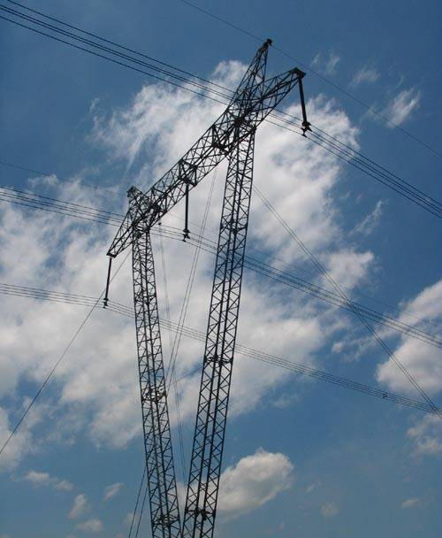

想一想：
为什么高压线要架在高空？
原来如此：
高压电很危险。高压输电线路的电压高达几万伏甚至几十万伏，即使不直接接触，也能使人致死。

Slide 9
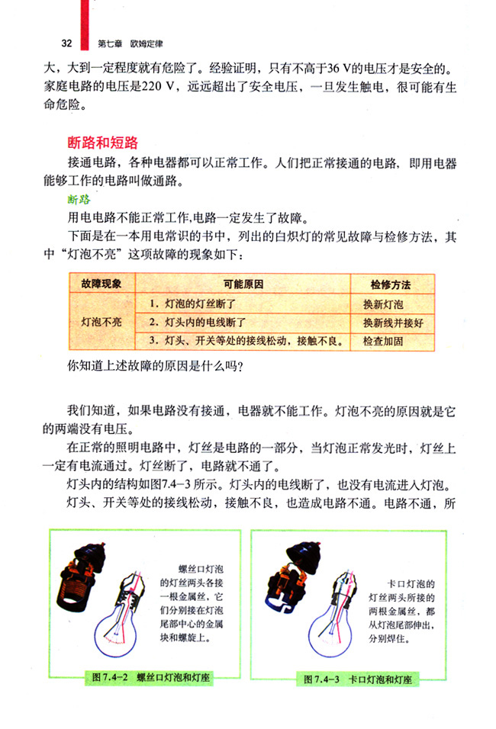

Slide 10
想一想
1.短路为什么会发生危险？
由于导线的电阻很小，导致短路时电路上的电流会非常大。这样大的电流，电源不能承受，会造成电源损坏；更为严重的是，因为电流太大，会使导线的温度升高，严重时可能造成火灾。

Slide 11
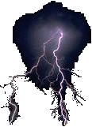
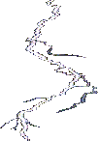
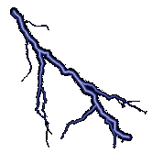


注意雷电

Slide 12

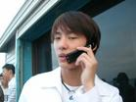
一位学生在雨中接手机被闪电击中身亡
(新浪网－现代快报)

Slide 13

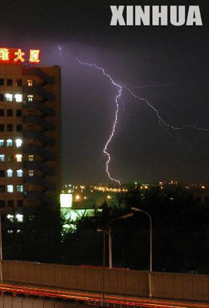
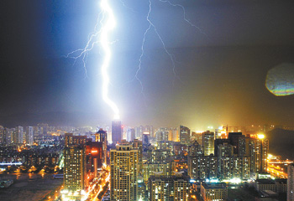
雷电重灾区深圳某年已发生各类雷击事故60余起,各种损失就达一千多万元

Slide 14
雷电触电
（1）什么是雷电?
在雷雨天气，云团上常带有大量电荷，云团与云团之间，或云团与大地之间可发生强烈的放电现象，发光、发声、就是闪电和雷．云层之间、云层和大地之间的电压可达几百万伏至几亿伏，放电时电流可达几万安至十几万安。

Slide 15
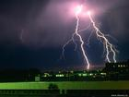
（3）生活中怎样防止雷电触电？
a．高大的建筑物、室外天线等必须正规地安装避雷装置，绝不能破坏这些装置
b．雨天不能在大树下或高大建筑物下避雨．
c.应该留在室内，关好门窗。
d.打雷时不要接听或拨打电话。
e.不宜在空旷场地打伞。
ｆ．电视、天线、充电器、各家用电器的插头要从插座上拔下。

Slide 16
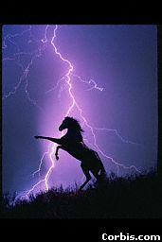
注意防雷
雷电是大气中一种剧烈的放电现象放电时电流可达几万安甚至十几万安，产生很强的光和声。强大的电流如果通过人体，会导致人立即死亡，如果通过树木、建筑物等，会使它们受到严重的破坏。所以高大的建筑物等要装有避雷装置，确保安全。
雷击

Slide 17

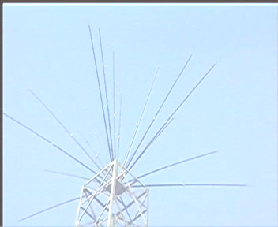
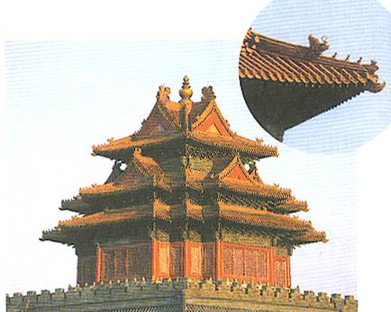
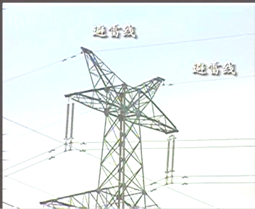
防雷设施—避雷针

Slide 18
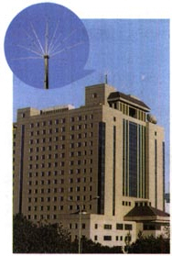
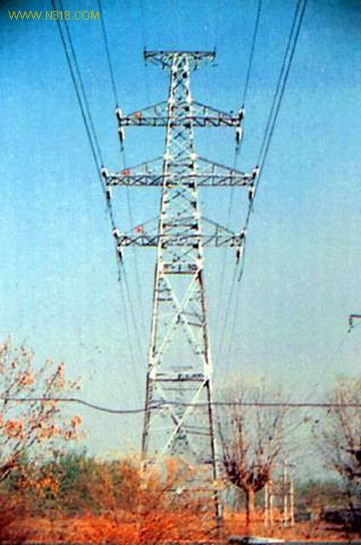
建筑物上的避雷针
高压输电铁塔上面有两条防雷的导线

Slide 19
课堂训练
人体站在干燥的木梯上检修照明电路下列情况不造成触电的是：？
A、一手握紧火线，一手握零线
B、一手握火线
C、一手握火线，一手扶墙壁
√
分析：一手握火线另一手握零线，电流形成回路；一手握墙壁
，电流通过人体进入墙壁也形成回路当然会触电

Slide 20
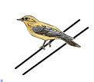
课堂训练
提问：人体接触220V裸线触电，而鸟儿2脚站在高压裸电线上却相安无事，这是为什么？
A、鸟儿电阻小
B、鸟儿干燥不导电
C、鸟儿两只脚在同一根线上
D、鸟儿体积小
√
分析：人和鸟都是导体，人站在地上和220V火线接触造成触电事故，高压电线上的电压是指两根高压线之间或高压线与地面之间的电压，鸟儿两只脚站在同一根高压线上且靠很近，电压很小，故不触电

Slide 21

大显身手
石墨炸弹被用来破坏敌方的用电设备，这种炸弹会在空中散布大量的石墨丝，这些石墨丝是___（填“导体”或“绝缘体”）飘落到供电设备上会造成____（填“短路”或“断路”），从而使供电设备瘫痪。

Slide 22
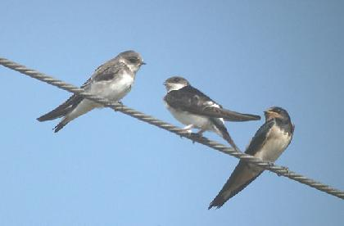
R_{AB}=0
U_{AB}=0
A
B
（1） 高压线上的小鸟站在一根电线上，火线、地线没有同时加在鸟儿的两个部位，所以不会触电。
（2）站在同一根电线上的小鸟的两只脚之间的距离很短，导线电阻很小，所以加在小鸟身体上的电压很小，不会对小鸟造成伤害。

Slide 23
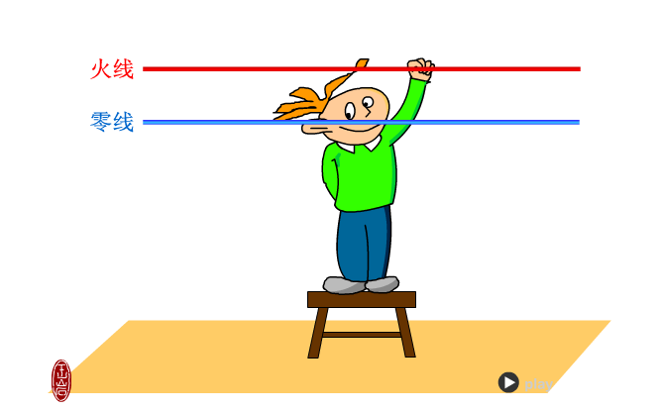
思考:人为什么会触电?

Slide 24
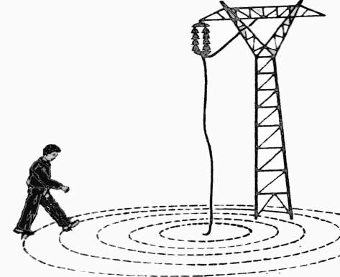

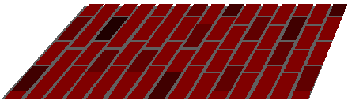
高压触电的两种形式
高压电弧触电
跨步电压触电
U
归纳：高压触电是由于人靠近高压带电体造成的，所以不要靠近高压带电体。

Slide 25
触电形式
带电操作时一定
要与地绝缘呀。
（1）单线触电
火线
火线
我来
帮你！
零线
零线
啊！
电死我啦！
哥们…………
给我穿上绝缘鞋
或给我一张干燥的木凳吧
（1）单线
触电

Slide 26
（2）双线触电
时时小心
事事细心
一定记牢呀
火线
零线
（2）双线
触电

Slide 27
第一：野外如遇雷雨天
切莫躲在大树下
第二：在湖划船遇打雷
绝不站立在船头
第三：如在草原遇打雷
快速趴下保安全
闪电
↘
↘
↙
↘
（3）高 压
电弧触电

Slide 28
高压线
第一时间请断电
双脚并拢跳出圈
←
↖
（4）跨步
电压触电

Slide 29
电流对人体的危害
二、电流对人体的危害
造成触电伤亡的主要因素一般有以下几方面：
1．通过人体电流的大小。
2．通电时间的长短。
3．电流通过人体的途径。
4．电流的种类。
5．触电者的健康状况。

Slide 30
触电救护
2、触电急救
（1）应急处理
平躺
呼吸、心跳判定（看、听、试）
（2）心肺复苏法
通畅气道
人工呼吸
胸外按压

Slide 31
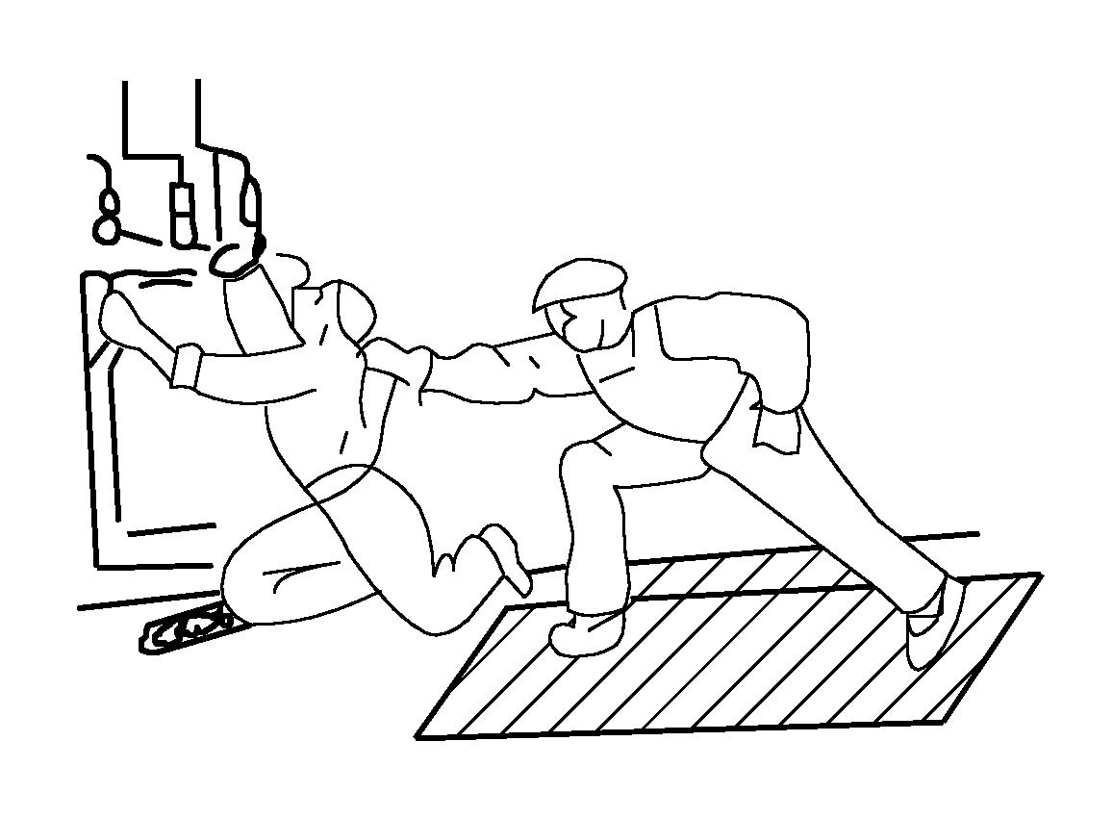
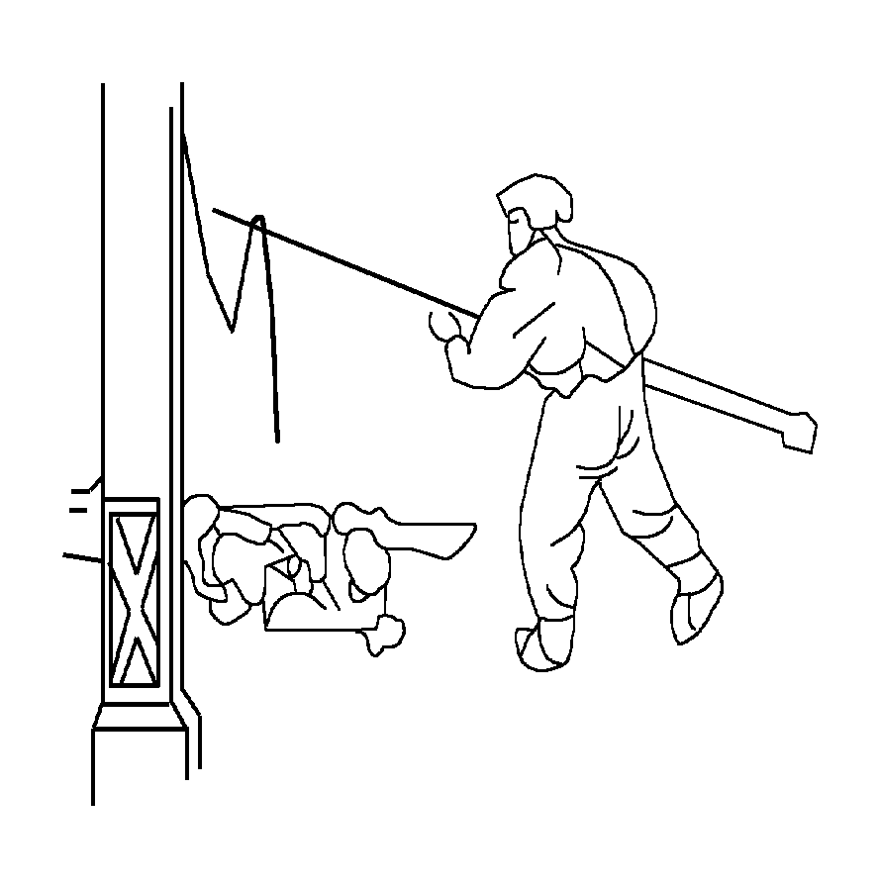
触电救护
三、触电救护
脱离电源

Slide 32
你知道吗
人体触及破损照明电路的电线，常常有触电危险，而小鸟两脚站在高压线上却平安无事，为什么？

Slide 33

小结：
安全用电原则
不接触低压带电体,
不靠近高压带电体.
不弄湿用电器，
不损坏绝缘层。

Slide 34
一、家庭照明设备怎样节能呢?
1. 照明设备的安装位置一定要考虑。
2.分装电灯开关，要一灯一开关。
3.要尽量选用节能灯照明。
4.照明器具保持亮洁,提高照明效果.
5.室内墙壁多用白色涂料,用来提高光
的反射率。

Slide 35
二、电视机如何节电呢?
1.亮度与声音要适中，
否则会多消耗电能。
2.关电视时，一定要断开电源，
不然电视待机也要浪费电能。
3.定期找维修人员清理电视里面的灰尘,否则它会加大电视机的耗电量.

Slide 36
三、电脑如何节能呢?
1、在文字编辑时应关掉音箱。
2、在不打印文件时，应关闭打印机。
3、如想边听音乐时边洗衣服时，应关掉显视器。
4、暂时不用电脑时，启用睡眠模式。
5、如长时不用电脑，可选择关机来节电
6、如一个人用电脑听音乐或看影碟时，最好使用耳机，关闭音箱。

Slide 37
四、电冰箱怎样节能呢?
1.购买电冰箱，冰箱体积不要太大
2.电冰箱后面不能有暖气，离墙稍远宜通风。
3.精心使用：
①、切忌把热的食品放入冰箱，如开水、热莱等。
②、不要把食品塞满，防止阻碍冷气循环。
③、保持致冷管干净清洁，利于致冷。
④、要减少开门次数和开门时间。
⑤、想用冷冻食品时，提前放到冷藏里。
⑥、往冷冻里放食品时，分小块放，以防二次冷冻。
4.定期检查冰箱门的密闭性，防止漏冷气．
方法是打开手电放入冰箱，闭门观察四周是否漏光现象，如果漏光应换门封，或送修理部修理。

